Slide 1
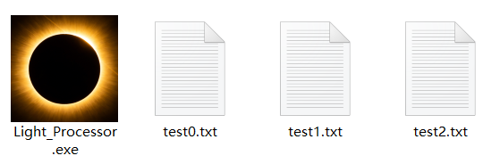
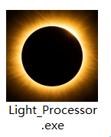
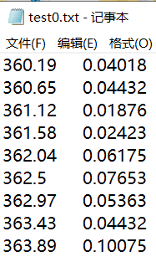
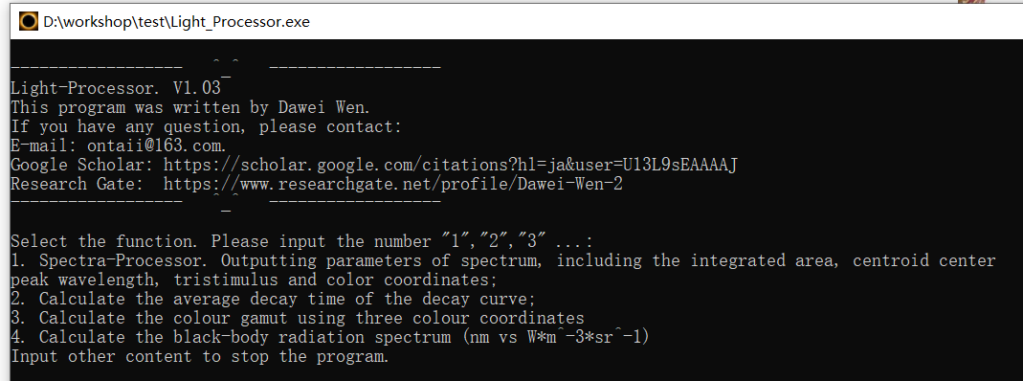
1.打开文件
0.事前准备，程序和待处理文件放同一目录。
2.打开后进入界面，处理光谱输入1，回车，计算平均荧光寿命选2，计算色域选3，计算黑体辐射曲线选4，如此类推。输入1~4以外的数字或字母退出。
处理荧光寿命须准备时间vs强度的数据。色域计算则准备三个色坐标（RGB）即可。
光谱数据：波长vs强度。支持无规律，波长不连续的数据。

Slide 2
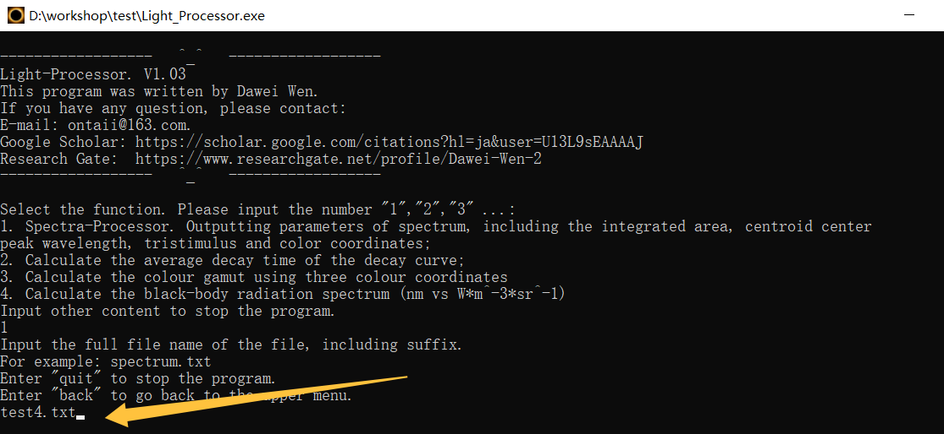
3.输入将要处理的数据（光谱）文件名，例如：test4.txt。

Slide 3
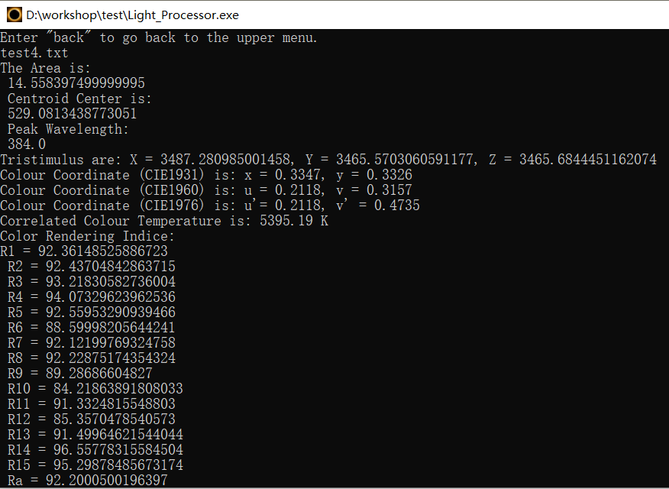
4.此时会产生色坐标，显色指数等大量结果。
这些结果同时存储在新产生的文件中，以test4.txt为例，则产生test4.txt_OUT.txt文件。
并回到最初的1/2/3/4选择界面。
结束~。

